Slide 1
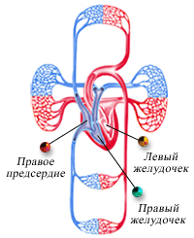
Кровеносная система – большой круг

Slide 2
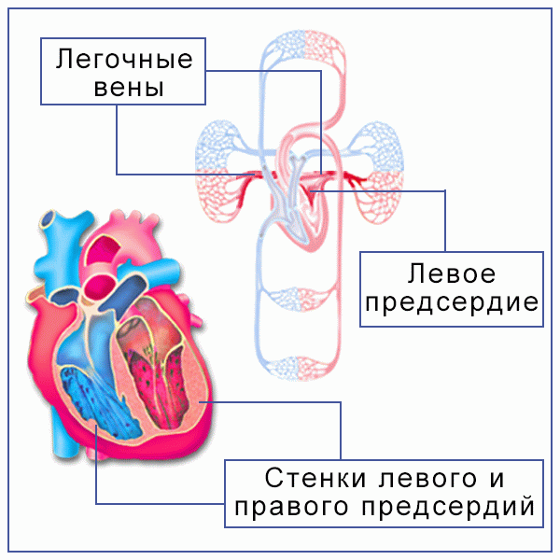
Кровеносная система – малый круг

Slide 3
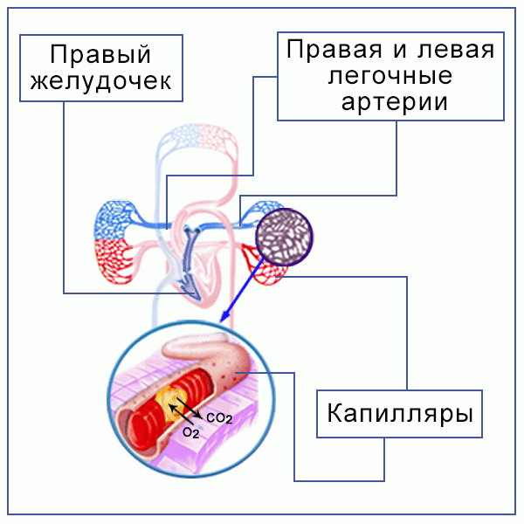
Кровеносная система – газообмен

Slide 4
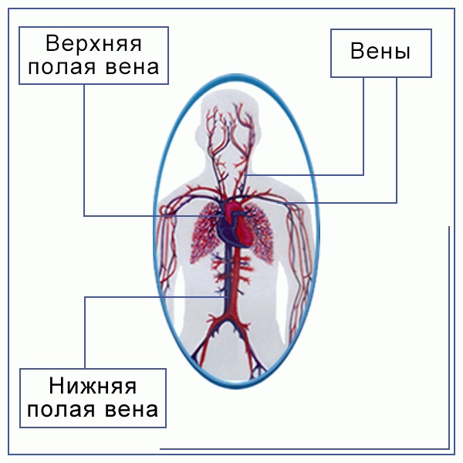
Кровеносная система – вены

Slide 5
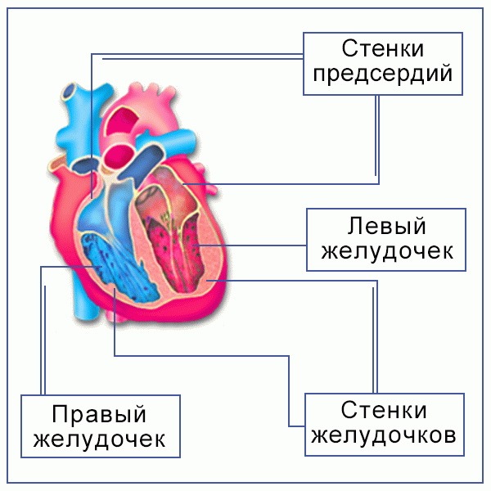
Кровеносная система – Сердце

Slide 6
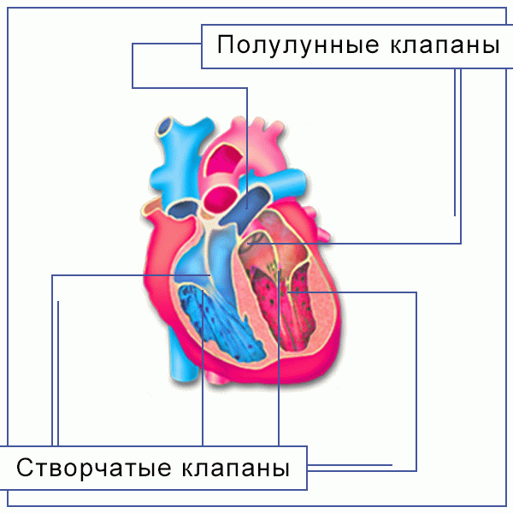
Кровеносная система – клапаны сердца

Slide 7
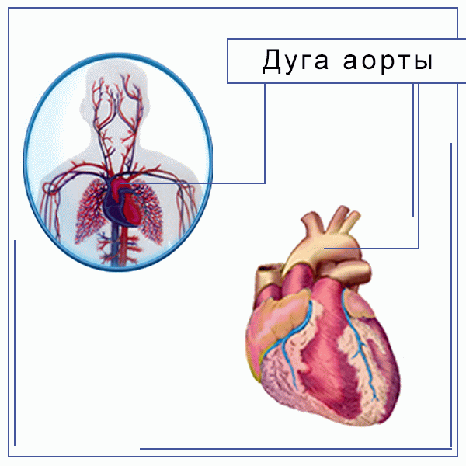
Кровеносная система – дуга аорты

Slide 8
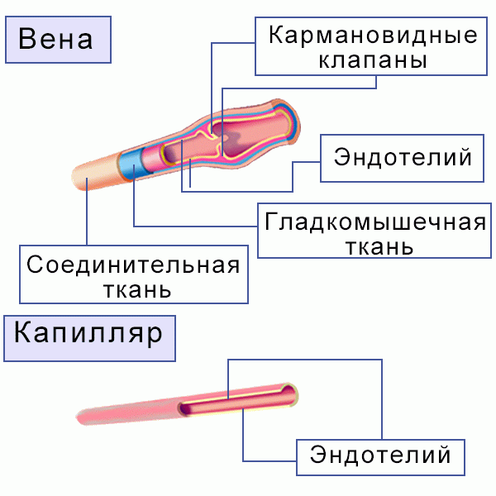
Кровеносная система – строение сосудов

Slide 9
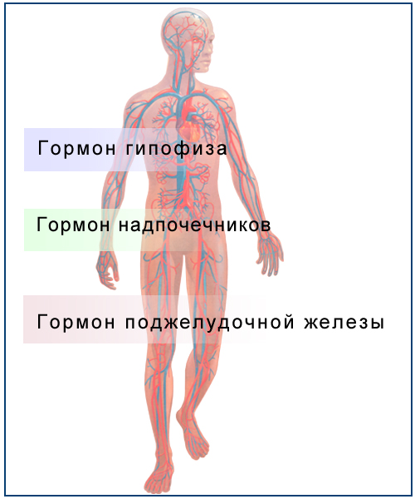
Кровеносная система – гуморальная регуляция

